Slide 1
4.2 Защита на личните данни и поверителност
Безопасност - базово ниво

Slide 2
Какво ще научите
Да разпознавате личните си данни.
Да разпознавате потенциалните рискове и заплахи.
Да разбирате какво е GDPR и познавате базовите му концепции.
Да познавате правилата за защита и управление на личните си данни.
Ще добиете умение да спазвате правилата за защита на личните си данни.
Ще можете да разпознавате рисково поведение с лични данни.

Slide 3
Лични данни
Лични данни са всяка информация, която може да бъде използвана за идентифицирането Ви и може да съществува, както, когато не сте свързани в мрежата - офлайн, така и, когато сте свързани - онлайн.
Офлайн идентичност - личността от реалния живот, която представяте ежедневно у дома, в училище или на работа. В резултат, семейството и приятелите знаят подробности за личния Ви живот, включително пълното ви име, възраст и адрес.
Онлайн идентичност - кой сте Вие и как се представяте пред другите онлайн. Това не е просто Вашето име, а също включва потребителското име или псевдонима, който използвате за вашите онлайн профили, както и социалната идентичност, която установявате и представяте в онлайн общности и уебсайтове.

Slide 4
Лични данни - примери
Личните данни описват всяка информация за вас, включително:
Вашето име; Единен граждански номер (ЕГН); Дата и място на раждане;
Адрес; Телефонен (мобилен) номер; Електронна поща (Еmail);
Номер на лична карта; Номер на шофьорска книжка;
Ученически/Факултетен номер;
Информация за здравето;
Потребителски имена; Пароли;
Моминското име на майка Ви;
Снимки или съобщения, които обменяте със семейството и приятелите.

Slide 5
Лични данни - записи
Образователни записи.
Образователните записи съдържат информация за вашите академични квалификации, оценки и постижения. Тези записи може също да включват й Вашата информация за контакт, записи за присъствие, дисциплинарни доклади, здравни и имунизационни записи, както и всякакви специални образователни записи, включително индивидуализирани образователни програми.
Трудови и финансови досиета.
Вашите финансови записи може да включват информация за вашите приходи и разходи. Вашата данъчна документация може да включва чекове от заплати, извлечения от кредитни карти, кредитен рейтинг и данни за вашата банкова сметка.

Slide 6
Лични данни – записи - 2
Медицинска документация.
Всеки път, когато посещавате лекар, лична информация относно вашето физическо и психическо здраве и благополучие се добавя към Вашите електронни здравни досиета.
Много фитнес гривни/часовници и други подобни умни устройства събират големи количества клинични данни, като Вашия пулс, кръвно налягане и нива на кръвна захар, които могат да се считат също за данни, които са част от медицинските Ви досиета.
Данни, въведени в сайтове или системи, които използвате.
Всички лични данни, с които се регистрирате и идентифицирате в различни онлайн страници, социални медии и приложения или пък офлайн – в институции.

Slide 7
Потенциални рискове и заплахи
Знаете ли къде се съхраняват Вашите лични данни?
Най-често личните Ви данни се прехвърлят, съхраняват и показват чрез облака.
Често личните Ви данни се споделят с трети лица или се продават на компании с цел реклама или изграждане на Вашия покупателен профил.
Пример: Картите за лоялност в магазините, които са удобен начин да спестите пари от покупките си. Магазинът обаче използва тази карта, за да изгради профил на Вашето покупателно поведение, което може да се използва, за да Ви се изпращат специални оферти от различни маркетингови партньори.
Какво става, когато споделите със своите близки, приятели или колеги лична информация онлайн, например снимки.
Споделяйки с други, данните, които първоначално са били на Вашето мобилно устройство или персонален компютър, могат да бъдат споделени с непознати за Вас хора, който са познати на Вашите познати и който от своя страна си ги копират, свалят на техните устройства или споделят с техни приятели и познати.
В такива случаи Вашите лични данни излизат извън границите на конкретна организация или устройство, което е било под Ваш контрол.

Slide 8
Потенциални рискове и заплахи - 2
Личните Ви данни, т.е. Вашата чувствителна информация, може да бъде използвана от злонамерени лица с цел:
Кражба на самоличност
Да се представят за Вас, нарушавайки поверителността Ви и потенциално причинявайки сериозни щети на репутацията Ви.
Да се възползват от облаги, който Вие използвате.
Кражба или унищожение на чувствителна информация.
Финансови злоупотреби (получаване на пари или изтегляне на заеми).
Искане на откуп.

Slide 9
Потенциални рискове и заплахи - 3
Как/от къде хакерите могат да получат достъп до Вашите данни?
От лично споделена чувствителна информация за Вас.
От не защитени или не достатъчно добре защитени онлайн споделени данни.
Чрез имейл пощата – при отваряне на писма от непознат или при фишинг (phishing).
Неправилна поддръжка и конфигурация на устройствата, които използвате.

Slide 10
Потенциални рискове и заплахи - 4
Кой друг се интересува от Вашата онлайн самоличност?
Вашият интернет доставчик
Проследява онлайн активността Ви, дори биха могли да продават тези данни на рекламодатели с цел печалба.
При определени обстоятелства интернет доставчиците може да са задължени по закон да споделят Вашата информация с правителствени агенции за наблюдение или органи.
Рекламодатели
Целева реклама - Рекламодателите наблюдават и проследяват вашите онлайн дейности като навици за пазаруване и лични предпочитания и Ви изпращат насочени реклами.
Търсачки и платформи за социални медии.
Тези платформи събират информация за Вашия пол, геолокация, телефонен номер, политически и религиозни идеологии въз основа на Вашата история на търсене и онлайн самоличност. След това тази информация се продава на рекламодатели за печалба.

Slide 11
Потенциални рискове и заплахи - 5
Кой друг се интересува от Вашата онлайн самоличност? (продължение)
Уеб страниците, които посещавате.
Уебсайтовете използват бисквитки (cookies), за да проследяват вашите дейности и предоставят по-персонализирано съдържание. Това оставя следа от данни, която е свързана с вашата онлайн самоличност, която често може да се окаже в ръцете на рекламодатели!

Slide 12
Базови концепции за GDPR
Какво представлява General Data Protection Regulation (Регламент (ЕС) 2016/679, GDPR)?
Общ регламент (задължителни правила) за защита на данните на физическите лица, който обединява законите за поверителност на данните в целия Европейски съюз (ЕС).
Одобрен от Европейския парламент на 14 Април 2016 г. и е в сила от 25 май 2018 г.
Прилага се за всички организации, които обработват и съхраняват лични данни.
Предоставя правна рамка за запазване на личните данни на всеки, като изисква от компаниите да разполагат със стабилни процеси за обработка и съхранение на лична информация.
Определя правилата по отношение на свободното движение на лични данни в рамките на Европейския съюз.
Предоставя на хората по-голям контрол върху личната им информация, всеки има право да даде съгласие за обработване на личните му данни за една или повече конкретни цели, както и по всяко време да оттегли това си съгласие.

Slide 13
Базови концепции за GDPR - 2
Принципи, свързани с обработването на лични данни:
Обработват се законосъобразно, добросъвестно и по прозрачен начин по отношение на субекта на данните (физическото лице, на което са данните), т.е трябва да бъдете информирани какво да очаквате, когато обработват Вашите лични данни.
Събирани за конкретни, изрично указани и легитимни цели и не се обработват по-нататък по начин, несъвместим с тези цели.
Подходящи, свързани с и ограничени до необходимото, във връзка с целите, за които се обработват („свеждане на данните до минимум“).
Точни и при необходимост да бъдат поддържани в актуален вид.
Съхранявани във форма, която да позволява идентифицирането на субекта на данните за период, не по-дълъг от необходимото за целите, за които се обработват личните данни.

Slide 14
Базови концепции за GDPR - 3
Принципи, свързани с обработването на лични данни: (продължение)
Обработвани по начин, който гарантира подходящо ниво на сигурност на личните данни, включително защита срещу неразрешено или незаконосъобразно обработване и срещу случайна загуба, унищожаване или повреждане, като се прилагат подходящи технически или организационни мерки („цялостност и поверителност“).
Администраторът на данни определя целите и средствата за обработването на лични данни, носи отговорност и е в състояние да докаже спазването на принципите („отчетност“).

Slide 15
Киберсигурност
Какво е киберсигурност?
Киберсигурността е непрекъснатото усилие за защита на лица, организации и правителства от цифрови атаки чрез защита на мрежови системи и данни от неоторизирано използване или увреждане.
Нива на защита:
Лично ниво - трябва да защитите Вашата самоличност, Вашите данни и Вашите компютърни устройства.
Организационно ниво - отговорност на всеки да защитава репутацията, данните и клиентите на дадена организация.
Правителствено ниво - цифровата информация се събира и споделя, така нейната защита става още по-важна на правителствено ниво, където националната сигурност, икономическата стабилност и безопасността и благосъстоянието на гражданите са застрашени.

Slide 16
Правила за защита и управление на личните данни
Споделяйте личните си данни само с познати хора или при необходимост.
Не споделяйте повече лични данни от необходимото.
Винаги се интересувайте ЗАЩО искат Вашите лични данни и ИМАТ ЛИ ПРАВО да ги искат. Не предоставяйте личните си данни без предварително да сте наясно кой и с каква цел ги изисква.
Винаги бъдете бдителни, когато предоставяте лична информация електронно – в уеб сайтове, през електронна поща или в социални медии.
Не разпространявайте чужди лични данни, без разрешение или без необходимост.

Slide 17
Правила за защита и управление на личните данни - 2
Не запазвайте паролите си за потребителски профили в браузърите на никакви устройства, особено на обществени такива.
Заключвайте електронните си устройства по сигурен начин (код, сложна парола или пръстов отпечатък), за да не могат други хора да ги използват без Вашето съгласие.
Проверявайте редовно кредитните си отчети и незабавно докладвайте всяка невярна информация, като молби за кредит, които не сте инициирали или покупки с вашите кредитни карти, които не сте направили.

Slide 18
Правила за защита и управление на личните данни - 3
Основни правила за защита на Вашата онлайн самоличност:
Потребителско име – При избора на потребителско име за Вашия профил, е важно да не разкривате лична информация. Трябва да е нещо подходящо и уважително, но без да подсказва директно кой сте Вие, тъй като това може да Ви направи лесна мишена за киберпрестъпления или да привлече нежелано внимание.
Съвети, които да ви помогнат да генерирате Вашето потребителско име:
Не използвайте пълното си име или части от адреса или телефонния си номер.
Не използвайте потребителското си име, което използвате за имейл (електронна поща).
Не използвайте една и съща комбинация от потребителско име и парола, особено при финансови сметки. Ако го направите, това Ви прави по-лесни за проследяване.
Не избирайте потребителско име, което дава указания за вашите пароли, като поредица от цифри/букви или първата част на фраза от две части или отдела, в който работите (например: Ако отделът е Информационни технологии, популярно съкращение е - ИТ).
Изберете потребителско име, което е подходящо за типа акаунт, т.е. личен, социален или бизнес.

Slide 19
Правила за защита и управление на личните данни - 4
Парола
Съставяйте сложни пароли и не ги споделяйте с никого.
Не използвайте едни и същи пароли за различните си профили и в различни уеб сайтове и системи.
Защитете електронната си поща по подходящ и сигурен начин
Добре изберете потребителското.
Съставете силна парола.
Използвайте двуфакторна автентикация (удостоверяване).
Бъдете бдителни към съобщенията, които получавате и не отговаряйте на съмнителни такива.
Подобни са правилата за различните системи, които използвате, профили към търговци в Интернет, социални мрежи, устройствата, който използвате.

Slide 20
Рисково поведение с лични данни
Индикатори за фишинг (phishing) измама:
Електронна поща
Неофициални имейл адреси на организации или непознат изпращач.
Общи поздрави или липса на такива, т.е. не е лично обръщение към Вас.
Правописни/пунктуационни грешки, лош език.
Приканване за изпращане на лична информация и заплахи, в случай, че не го направите.
Подвеждащи хипервръзки към непознати уеб страници или чрез изображения.
Фалшиви уеб сайтове
Най-често URL адресът на сайта, не отговаря на името му.
Логото прилича, но има различия в детайлите или е поставено на не обичайно място.
Обикновено Ви предлагат да подобрят нещо за Вас, ако изпратите определени данни и присъства предупреждение какво ще се случаи, ако не го направите.
Нежелана поща (спам, spam) – получаване на прекомерно количество съобщения с рекламно съдържание.
За нарушение на правата Ви, свързани с лични данни, се грижи Комисията за защита на личните данни (КЗЛД).

Slide 21
Практическа задача 1. Лични данни
Онлайн самоличност
Георги Иванов е Вашият нов колега от отдел Информационни технологии (ИТ). Той трябва да си създаде потребителско име, което да използва за вход на служебния си компютър. Георги Ви показва няколко варианта, които е измислил и иска Вашия съвет.
Кое потребителско име ще го посъветвате да избере ? (Изберете две)
georgi.ivanov
givanov1996
givanov.IT
g.ivanov12
givanov

Slide 22
Практическа задача 2. GDPR
След като се запознаете с документа „Кой може да копира Вашата лична карта“ (https://www.cpdp.bg/?p=element&aid=423), отговорете на следните въпроси:
Имат ли право мобилните оператори да копират личните карти на своите клиенти?
Имат ли право работодателите да копират личните карти на работници/служители при възникване на трудово/служебно правоотношение?
При какви обстоятелства имате право да възразите пред администратора, че не желаете да бъде копирана Вашата лична карта?

Slide 23
Практическа задача 3. Правила за защита и управление на личните данни
Съставяне на сложна парола
1. Потърсете с търсачка в Интернет „изисквания за сложна парола“ и опишете поне четири такива.
1. 4.
2. 5.
3. ….
2. Създайте примерна сложна парола на база на тези изисквания.
3. Съществува ли вариант за автоматично генериране на защитена парола? Ако да, какъв е той?

Slide 24
Практическа задача 4. Правила за защита и управление на личните данни
Защита на уеб базирана електронна поща по подходящ и сигурен начин:
Проверете дали използвате възможността на Вашия браузър да запамети паролата Ви и да я въвежда автоматично всеки път когато има нужда? Тъй като това е възможна опасност за Вашата поща, изключете тази опция.
Създайте си сложна (сигурна) парола, задайте таен въпрос и неговия отговор.
Въведете алтернативен имейл, друг адрес, който може да служи за възстановяване на забравена парола.
Настройте защита от нежелана поща (спам)
Използвайте двустепенно удостоверяване.

Slide 25
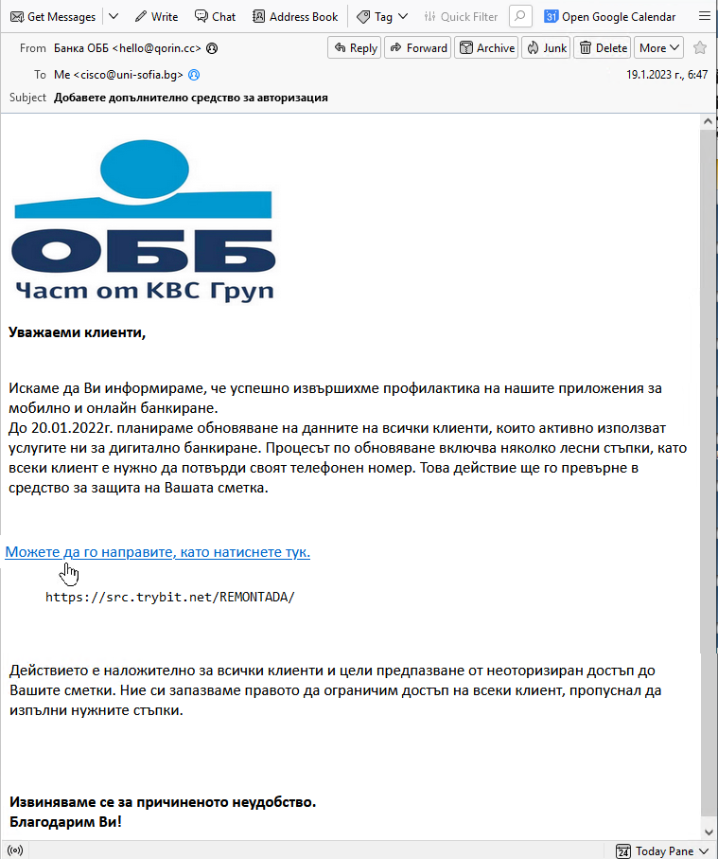
Практическа задача 5. Рисково поведение с лични данни
Фишинг имейл
Разгледайте имейла от изображението.
Открийте елементите, които показват, че това всъщност
е фишинг имейл и се обосновете.

Slide 26
Въпроси за самопроверка
Въпрос 1:
Коя от следните информации би била класифицирана като лични данни? (Изберете три верни отговора)
ЕГН
Номер на шофьорска книжка
Дата и място на раждане
Позиция на заеманата длъжност
IP адрес
Въпрос 2:
Индивидуален потребителски профил в сайт на социална мрежа е пример за идентичност.
Въпрос 3:
Вашият съсед Ви казва, че няма онлайн самоличност, защото няма профил в социалните мрежи, но използва Интернет за браузване и има регистрация в електронен магазин. Прав ли е Вашият съсед?

Slide 27
Тестови въпроси
Въпрос 1:
Коя от следните информации би била класифицирана като лични данни? (Изберете три верни отговора)
Потребителско име
Номер на лична книжка
Адрес
Позиция на заеманата длъжност
IP адрес
Въпрос 2:
Какви са причините за кражба на лични данни и информация? (Изберете всички верни)
Да се използват за маркетингови цели.
С цел финансова измама или злоупотреба.
Да бъдат продадени на трети страни, които ще ги използват за незаконни цели.
С цел откуп.

Slide 28
Тестови въпроси - 2
Въпрос 3:
Разгледайте имейла от изображението.
Кое от изброените показват, че това всъщност е фишинг имейл?
(Изберете четири верни отговора):
Имейл адреса на подателя
Изискването за потвърждение на телефонен номер
Наложителността и предупреждението за санкция
URL адрес на връзката
Графика

Slide 29
Използвани източници
Данни, обхванати от правилата на ЕС за защита на данните, включително име, имейл, IP адрес и здравна информация. - https://commission.europa.eu/law/law-topic/data-protection/reform/what-personal-data_bg
General Data Protection Regulation (GDPR) – Official Legal Text - https://gdpr-info.eu/
GDPR Summary - https://www.gdprsummary.com
Член 5. Принципи, свързани с обработването на лични данни | GDPR made searchable by Algolia. Chapters, articles and recitals easily readable - https://gdpr.algolia.com/bg/gdpr-article-5
Полезна информация – КЗЛД - https://www.cpdp.bg/index.php?p=rubric&aid=54
Защита на личните данни - http://www.daskalo.com/oubotevpirne/files/2021/10 /Защита-на-личните-данни-презентация-кампания.pdf
„Free online tech courses backed by Cisco's expertise and connected to real career paths. Discover your future today.“ - https://skillsforall.com/
7 Ways to Recognize a Phishing Email: Email Phishing Examples - https://www.securitymetrics.com/blog/7-ways-recognize-phishing-email

